Slide 1
Основы алгоритмизации и программирования
Рекурсия.
А.Ф.ОСЬКИН
ПГУ, Полоцк

Slide 2
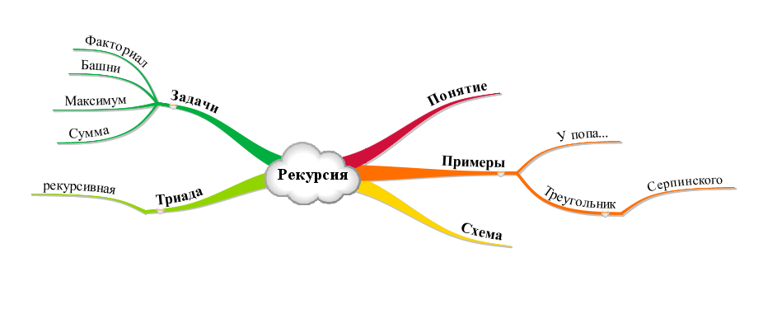
Mind-карта

Slide 3
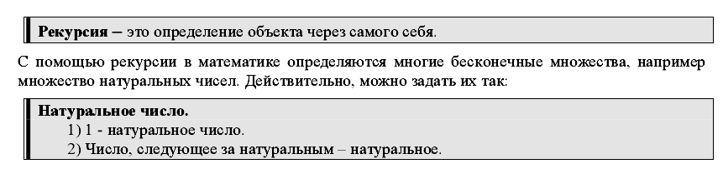
Рекурсия

Slide 4
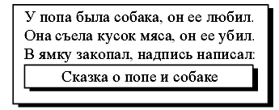

Примеры рекурсии

Slide 5
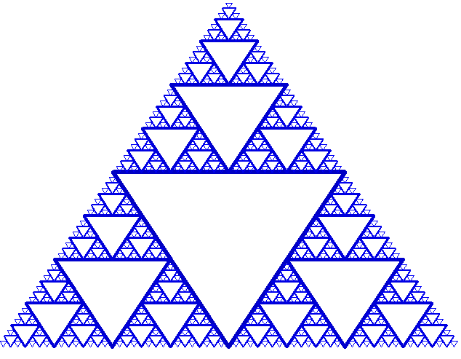
Примеры рекурсии

Slide 6
Общая схема рекурсии
известный частный случай
(база рекурсии)
If
return;
рекурсивный вызов
Else
;

Slide 7
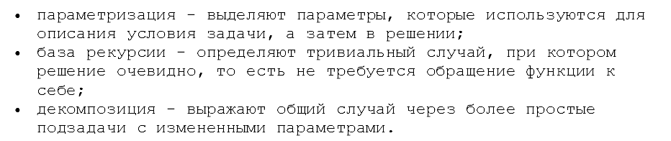
Рекурсивная триада

Slide 8
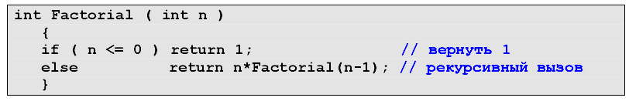
Пример 1. Вычисление факториала

Slide 9
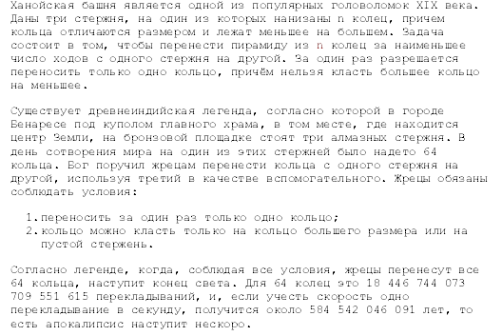
Пример 2. Ханойские башни

Slide 10
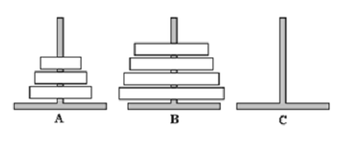
Пример 2. Ханойские башни

Slide 11
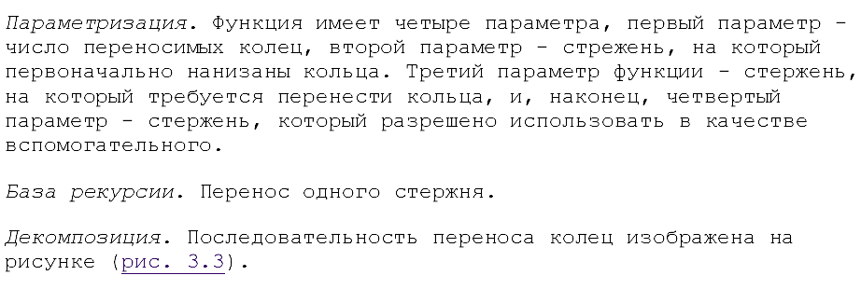

Пример 2. Ханойские башни

Slide 12
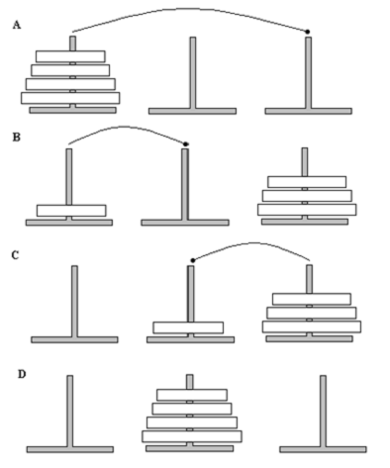
Пример 2. Ханойские башни

Slide 13
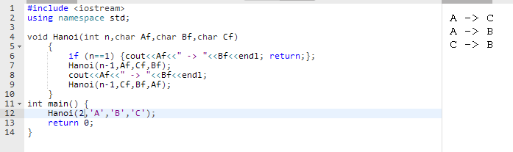
Пример 2. Ханойские башни

Slide 14
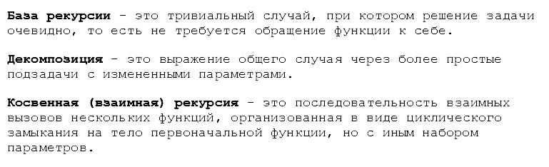
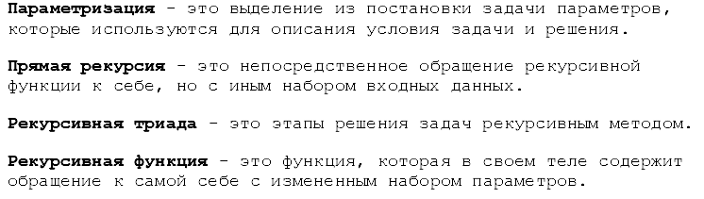
Ключевые термины

Slide 15
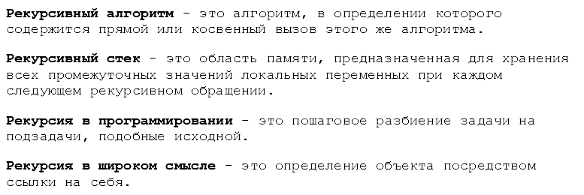
Ключевые термины

Slide 16
Спасибо за внимание!

